Slide 1
INTERLIS-Modul für FME ili2fme
Claude Eisenhut
ce@eisenhutinformatik.ch
Eisenhut Informatik AG, Burgdorf
www.eisenhutinformatik.ch

Slide 2
Funktionen
liest INTERLIS 1+2-Modelle
liest INTERLIS 1+2-Daten
schreibt INTERLIS 1+2-Daten
ABER: schreibt keine Modelle, d.h. ili2fme geht davon aus, dass das INTERLIS-Modell gegeben ist
ili2fme

Slide 3
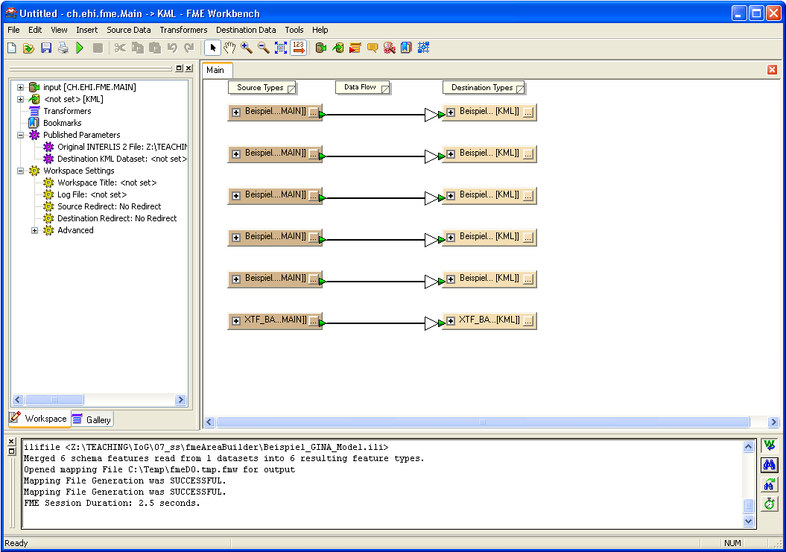
FME Workbench
Navigations-
fenster:
Workspace
Quelldaten
Zieldaten
Transformatoren-
Galerie
Logfenster
ili2fme

Slide 4

FME Workbench: Transformatoren
300+ vordefinierte Transformatoren in FME Workbench:
Calculators -Lists
Collectors -Manipulators
Database -Rasters
Filters -Strings
Geometric Operators -Surfaces
Infrastructure
Linear Referencing -My Transformers
< Transformator-Parameter
Input-Pin >
< Output-Pin(s)
ili2fme

Slide 5
Arbeiten mit der FME Workbench
Workspace erstellen
Quelldatenformat wählen
Quelldatei lesen → Modell (ILI) kommt automatisch mit!
evtl. räumliches Bezugssystem der Quelldaten angeben *
Zieldatenformat wählen
ODER
Zieldatenstruktur wählen → Zielmodell (ILI)
Transformatoren verwenden
evtl. eigene Transformatoren erstellen/verwenden
Transformation ausführen
evtl. Zieldatei visualisieren.
* Kann auch aus der Quelldatei gelesen werden
ili2fme

Slide 6
FME Datentypen
fme_char(width), fme_buffer, fme_decimal(width,decimal), fme_real32, fme_real64, fme_int32, fme_int16, fme_boolean, fme_datetime, fme_date, fme_time
fme_no_geom, fme_point, fme_text, fme_line, fme_polygon, fme_donut, fme_arc, fme_multi_point, fme_multi_text, fme_multi_line, fme_multi_polygon
ili2fme

Slide 7
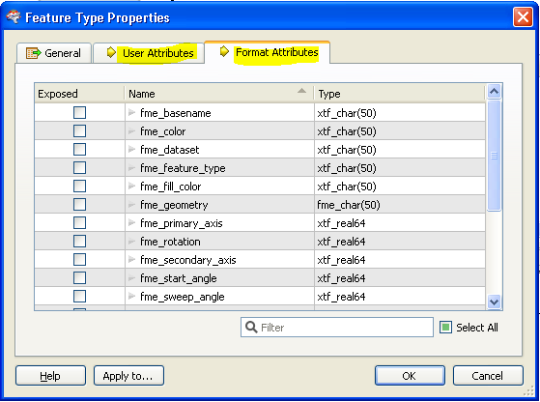
FME User- und Format Attribute
+++++++++++++++++++++++++++++++++++++++++++++++++++++++++++++++++++++++++++
Feature Type: `AttributeCreator_OUTPUT_1'
Attribute(32 bit integer): `_creation_instance' has value `0'
Attribute(string) : `fme_geometry' has value `fme_undefined'
Attribute(string) : `fme_type' has value `fme_no_geom'
Attribute(encoded: utf-8): `xtf_basket' has value `b1'
Attribute(encoded: utf-8): `xtf_id' has value `1'
Coordinate System: `'
Geometry Type: IFMENull
ili2fme

Slide 8
Vergleich der Elemente
INTERLIS | FME
Datenmodell | —
Transfer-Datei | Dataset
TOPIC/Basket | —
Klasse/Tabelle | Featuretype
Objekt | Feature
Attribut | Attribute
0..* Geometrieattribute/Klasse keine MultiPoint, … | 0..1 Geometry/Feature MultiPoint, …
Assoziationen/Beziehungsattribut | —
Strukturattribute | Listattribute
Vererbung | —
ili2fme

Slide 9
Aufbau
FME
ili2fme
Reader
Writer
Grundsoftware
IOX
ili2c
Daten
(XML-Datei, ITF-Datei)
Modell
(Ili-Datei)
ili2fme

Slide 10
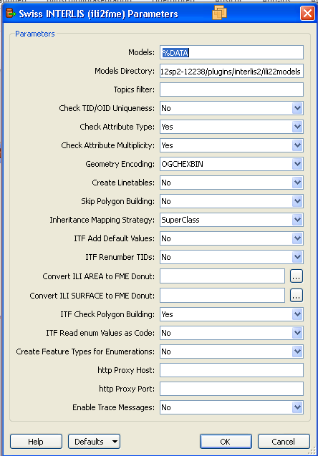
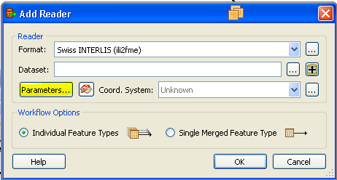
Reader-Parameter
ili2fme

Slide 11
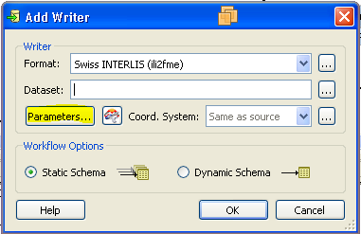
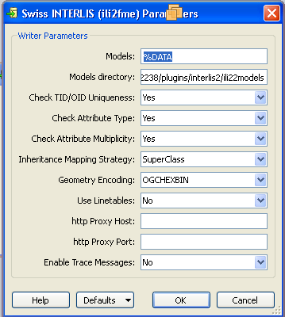
Writer-Parameter
ili2fme

Slide 12
Reader+Writer
MODELS Models: | INTERLIS-Modelle (Name des MODELs; nicht der Dateiname!). Mehrere Modellnamen durch ‘;’ getrennt. Falls der Wert “%DATA” ist, wird das Modell anhand der Daten ermittelt.
MODEL_DIR Models Directory: | Verzeichnisse mit den Modell-Dateien (.ili-Dateien). Mehrere Verzeichnisse können durch ‘;’ getrennt werden. Falls der Wert “%XTF_DIR” ist, wird das Verzeichnis mit der Daten-Datei auch als Modellverzeichnis verwendet.
ili2fme

Slide 13
Reader+Writer
CHECK_UNIQUEOID Check TID/OID Uniqueness: | Falls “Yes”, wird geprüft, ob die TID/OIDs aller Objekte der Transferdatei eindeutig sind.
CHECK_ATTRTYPE Check Attribute Type: | Z.Zt. nicht implementiert.
CHECK_ATTRMULTIPLICITY Check Attribute Multiplicity: | Z.Zt. nicht implementiert.
ili2fme

Slide 14
Reader+Writer
GEOMETRY_ENCODING Geometry Encoding: | Definiert die Kodierung von Geometrie-Attributen. Notwendig/wichtig, falls mehr als ein Geometrie-Attribut pro Klasse.
ili2fme

Slide 15
Reader+Writer (nur ILI 2)
INHERITANCE_MAPPING Inheritance Mapping Strategy: | Definiert die Art der Abbildung bei erweiterten/spezialisierten Klassen.
ili2fme

Slide 16
Reader+Writer
HTTP_PROXY_HOST http Proxy Host: | Proxy Server. Nur Notwendig, falls Netzwerk-Konfiguration den Zugriff ins Internet via Proxy bedingt (z.B. in der Bundesverwaltung der Fall).
HTTP_PROXY_PORT http Proxy Port: | Proxy Port. Nur Notwendig, falls Netzwerk-Konfiguration den Zugriff ins Internet via Proxy bedingt.
ili2fme

Slide 17
Reader+Writer
TRACEMSGS Enable Trace Messages: | Falls «Yes» werden zusätzlich Meldungen ins Log geschrieben. Hilfreich bei Fehlersuche.
ili2fme

Slide 18
Reader
TOPICS_FILTER Topics filter: | Qualifizierter Name der zu lesenden TOPICs (z.B. "DM01.Bodenbedeckung"). Falls ein Wert gesetzt ist, wird nur dieses TOPIC gelesen, und alle Anderen ignoriert. Mehrere Namen können durch ‘;’ getrennt werden.
ili2fme

Slide 19
Reader (nur ILI 1)
ILI1_ADDDEFVAL ITF Add Default Values: | Falls “Yes”, liest ili2fme die Erläuterung am Ender der Attribut-Definition aus der ili-Datei und interpretiert sie, um fehlende Attribut-Werte zu ergänzen. Die Syntax-Regel lautet: '//' 'undefiniert' '=' Constant | 'letztes' 'Zeichen' '//'. Falls „letztes Zeichen“: die Länge des ersten Text-Attributes der Tabelle, die durch das erste Referenz-Attribut referenziert wird, wird als Wert verwendet.
ili2fme

Slide 20
Reader (nur ITF)
ILI1_ENUMASITFCODE ITF Read enum Values as Code: | Falls “Yes”: Die Aufzählwerte werden nicht als Namen gelesen, sondern als Zahl gem. den ITF-Kodierungsregeln. Die Nutzung dieser Option wird nicht empfohlen, weil Fehler in der Workbench schwieriger zu Lokalisieren sind, und die Workbench zu INTERLIS 2-Daten inkompatibel wird
ili2fme

Slide 21
Reader (nur ITF)
ILI1_RENUMBERTID ITF Renumber TIDs: | Falls “Yes”: die TIDs und Referenzattribut-Werte werden umnummeriert, so dass sie in der Datei insgesamt (über alle TOPICs/TABLEs) eindeutig sind. Wichtig für einen evtl. anschliessenden Export nach INTERLIS 2.
ili2fme

Slide 22
Reader (nur ITF)
CREATE_LINETABLES Create Linetables: | Falls “Yes”, erzeugt ili2fme für AREA- und SURFACE-Attribute je zwei zusätzliche FME-Feature-Typen. Der Feature-Typ mit der Endung «_MT» enthält die Daten der TABLE, wie sie in der ITF-Datei ist. Der Feature-Typ mit der Endung «_LT» enthält die Linien-Hilfstabelle wie sie in der ITF-Datei ist.
SKIP_POLYGONBUILDING Skip Polygon Building: | Falls “Yes”, erzeugt ili2fme für AREA- und SURFACE-Attribute keine Polygpone/Donuts.
ili2fme

Slide 23
Reader (nur ITF)
ILI1_CONVERTAREA Convert ILI AREA to FME Donut: | Skript für die automatische Polygon/Donut Erstellung bei AREA-Attributen. Falls nicht gesetzt, wird ein ili2fme intern definiertes Skript verwendet. Mit dieser Option kann auch die OVERLAPS Bereinigung gesteuert werden (durch eine entsprechende Formulierung im Skript)
ILI1_CONVERTSURFACE Convert ILI SURFACE to FME Donut: | Skript für die automatische Polygon/Donut Erstellung bei SURFACE-Attributen. Falls nicht gesetzt, wird ein ili2fme intern definiertes Skript verwendet. Mit dieser Option kann auch die OVERLAPS Bereinigung gesteuert werden (durch eine entsprechende Formulierung im Skript)
ILI1_CHECKCONVERT ITF Check Polygon Building: | Falls “Yes”: Nach dem Polygon/Donut-Erstellungsskript werden die Features, deren Namen mit "ERR.“ beginnen, als Fehler interpretiert. Der Wert des Attributs "_errmsg" wird als Fehlermeldung ins Log geschrieben.
ili2fme

Slide 24
Reader
CREATEFEATURETYPE4ENUM Create Feature Types for Enumerations: | Dieser Parameter erlaubt, die Aufzählungen aus der ili-Datei als Daten zu lesen. Falls "SingleType“: alle Aufzählungen werden in einen einzigen zusätzlichen FME-Feature-Typ "XTF_ENUMS“ gelesen. Falls "OneTypePerEnumDef“: pro Aufzählung gibt es einen zusätzlichen FME-Feature-Typ. Diese Option ist nützlich, um den ValueMapper-Transformer zu konfiguieren
ili2fme

Slide 25
Abbildung der INTERLIS-Klassen in FME-Features
zusätzliche technische Attribute (xtf_id, xtf_class, xtf_basket, …)
erstes INTERLIS-Attribut vom Typ COORD, POLYLINE, SURFACE oder AREA bestimmt den Geometrietyp des FME-Features
Attribute der spezialisierten/erweiterten Klasse werden in die Basisklasse geschoben (Superclass-Strategie), oder
Attribute der abstrakten Basisklasssen werden in konkrete Blattklassen geschoben (Subclass-Strategie)
ili2fme

Slide 26
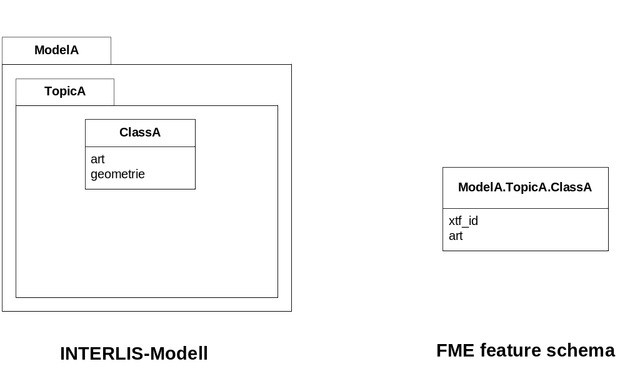
Abbildung einer einfachen Klasse
ili2fme

Slide 27
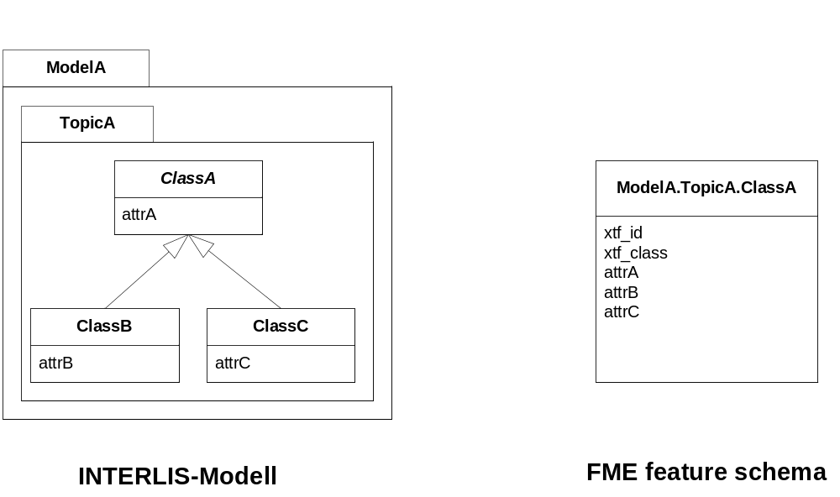
Abbildung von Vererbung mit «Superclass»-Strategie
Das technische Attribut „xtf_class“ bestimmt, ob ein Feature eine Instanz der Klasse „ModelA.TopicA.ClassB“ oder „ModelA.TopicA.ClassC“ ist.
ili2fme

Slide 28
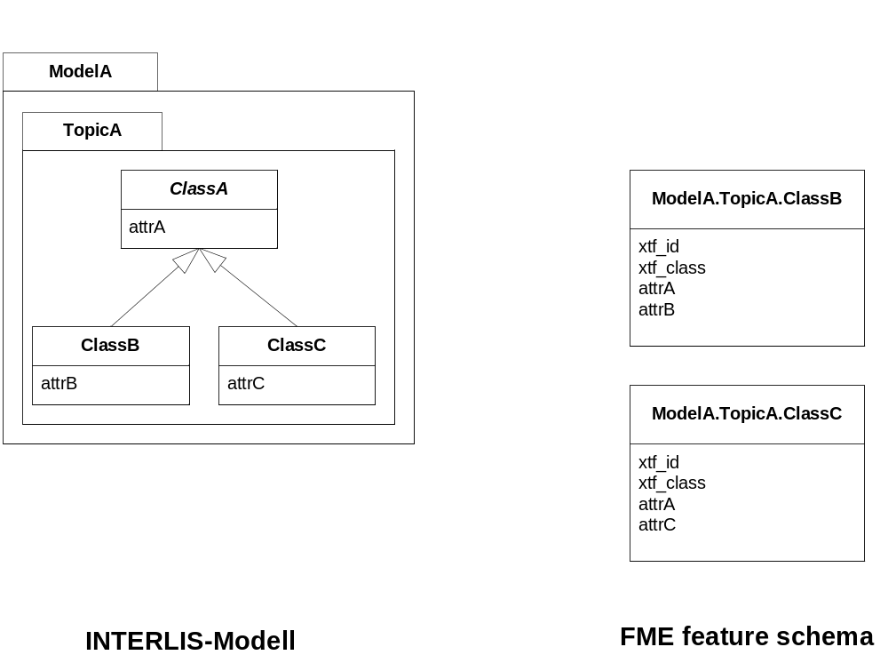
Abbildung von Vererbung mit «Subclass»-Strategie
ili2fme

Slide 29
Bedeutung der technischen Attribute (FME: «Format Attributes»)
xtf_id: Identifikation (TID/OID) des Objektes
xtf_class: qualifizierter INTERLIS-Klassenname (z.B. DM01.Liegenschaften.TextPos)
xtf_basket: Identifikation (BID) des Behälters, der das Objekt enthält (nicht relevant für INTERLIS1/ITF)
ili2fme

Slide 30
Abbildung der INTERLIS-Datentypen
COORD: fme_point
POLYLINE: fme_line
SURFACE: fme_donut
AREA: fme_donut
Zahlen: fme_decimal/fme_int32/fme_real64
Text: fme_char/fme_buffer
Boolean: fme_boolean
Datum: fme_date/fme_time/fme_datetime
alle Anderen: fme_char
exakte Wertebereichsdefinitionen gehen verloren
ili2fme

Slide 31
Abbildung der Assoziationen (Beziehungen)
FME kennt keine Beziehungen!
Attribut für die Objektidentifikation des referenzierten Objektes (d.h. eine Art Fremdschlüssel)
Zugriff auf assozierte Objekte via „join“ (ReferenceFactory)
ili2fme

Slide 32
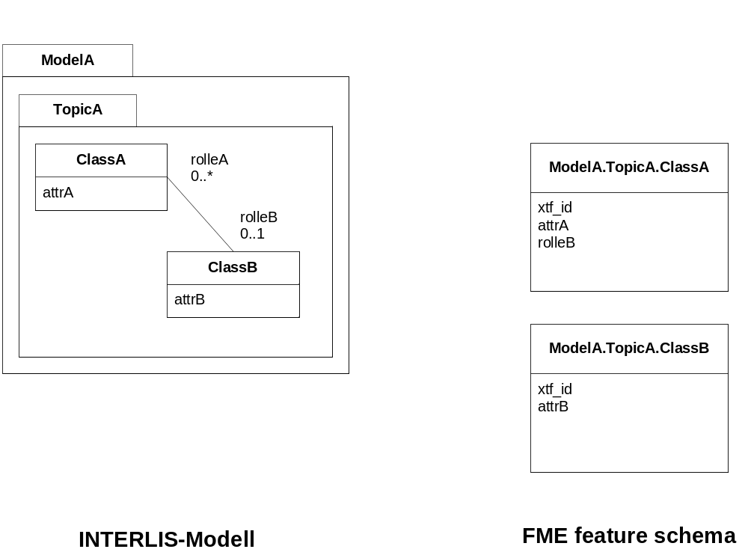
Abbildung der 1:n Beziehung (Normalfall)
ili2fme

Slide 33
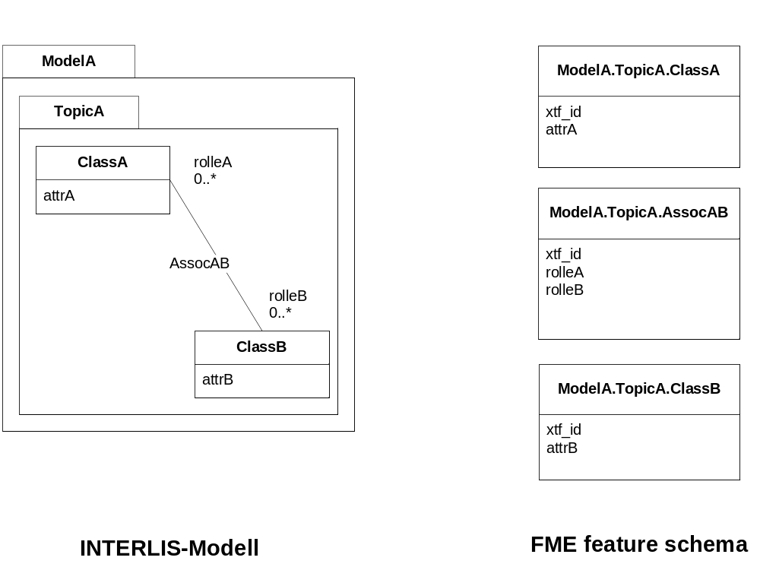
Abbildung der n:n Beziehung
ili2fme

Slide 34
Abbildung der INTERLIS-Strukturattribute
als FME List Attribute (z.B. structattr{}.a)
immer Superclass-Strategie (Attribute der spezialisierten/erweiterten Struktur werden in die Basisstruktur geschoben)
structattr{}.xtf_class muss immer den qualifizierten Strukturnamen enthalten (ModelName.TopicName.StructureName)
auch für Strukturen in Strukturen (z.B. structattr{}.substructattr{}.a; für jede Ebene ist xtf_class notwendig: structattr{}.xtf_class bzw. structattr{}.substructattr{}.xtf_class)
ili2fme

Slide 35
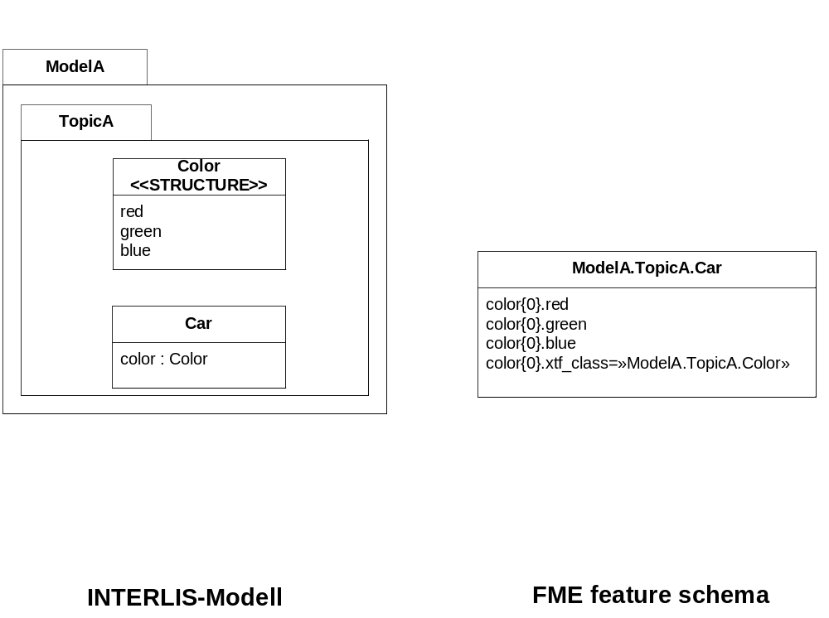
Abbildung der INTERLIS-Strukturattribute
ili2fme

Slide 36
Abbildung der INTERLIS-Strukturattribute
Mit ListExploder das FME List-Attribute «ausmultiplizieren»
  nach dem ListExploder gibt es pro Listen-Element ein Feature
  die Attribute innerhalb der Struktur sind Attribute der neuen Features und keine List-Attribute mehr
Mit «ListBuilder» das FME List-Attribute erzeugen und mit Werten befüllen
  Mehrere Features werden zu einem einzigen Feature (gruppiert aufgrund des beim Transformer wählbaren Kriteriums)
  Die Attributes der Features werden zu List-Attributen
ili2fme

Slide 37
Abbildung der INTERLIS-Behälter (Instanz eines TOPICs)
zusätzlicher FME-Featuretyp XTF_BASKET mit folgenden Attributen:
xtf_id: Identifikation des INTERLIS-Behälters (BID)
xtf_topic: qualifizierter Name des INTERLIS-Topics (z.B. DM01.Liegenschaften)
ili2fme

Slide 38
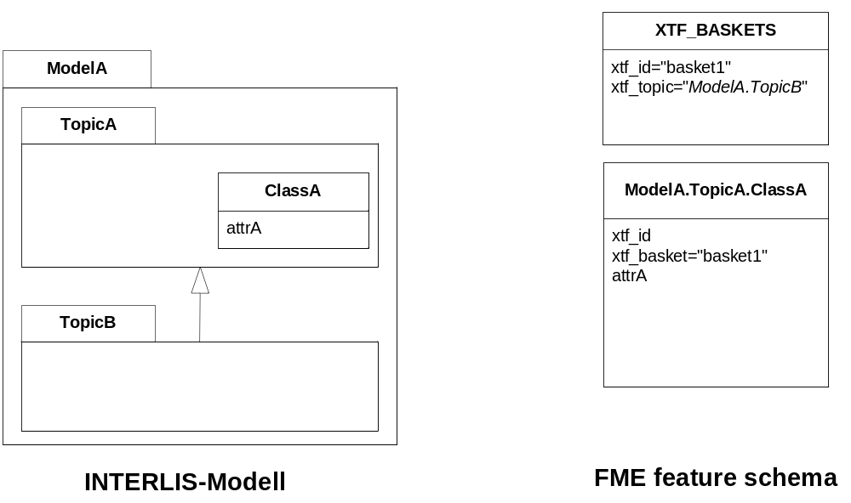
Abbildung der INTERLIS-Behälter
Bei erweiterten «Modellen» (TOPIC) muss xtf_basket in der Regel gesetzt werden und es müssen XTF_BASKETS Features erzeugt werden.
ili2fme

Slide 39
Grenzen
Benutzerdefinierte Kurvenformen (unterstützt FME nicht)
Linienattribute bei XTF (unterstützt FME nicht)
mehrere Attribut mit dem selben Namen in der Vererbungshierarchie
ili2fme

Slide 40
Status
Produktiv im Einsatz
Was noch fehlt:
  integrierter Checker
ili2fme

Slide 41
Links
www.safe.com
www.eisenhutinformatik.ch/interlis/ili2fme/
ili2fme

